Slide 1

Sistemas de Información Geográfica en la enseñanza de Geografía e Historia. Uso de google earth
Ismael Minjárez Sosa
Alba Lucina Martínez Haros
Departamento de Geología

Slide 2
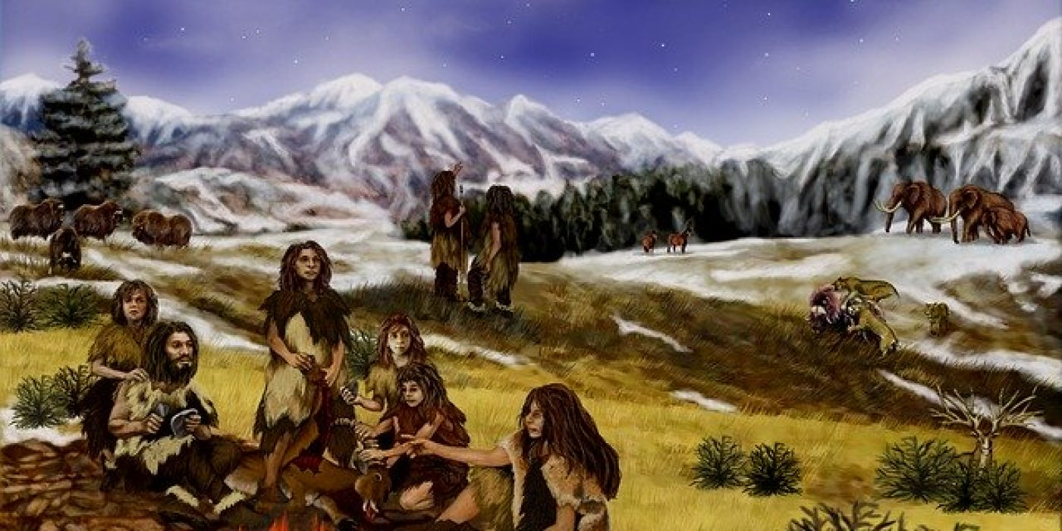
Una reflexión inicial
No hay acontecimiento o proceso histórico que no se desarrolle en un espacio geográfico determinado, y la espacialidad es un factor condicionante en las múltiples y diferentes relaciones que las sociedades tienen con el medio en el que se desenvuelven.

Slide 3
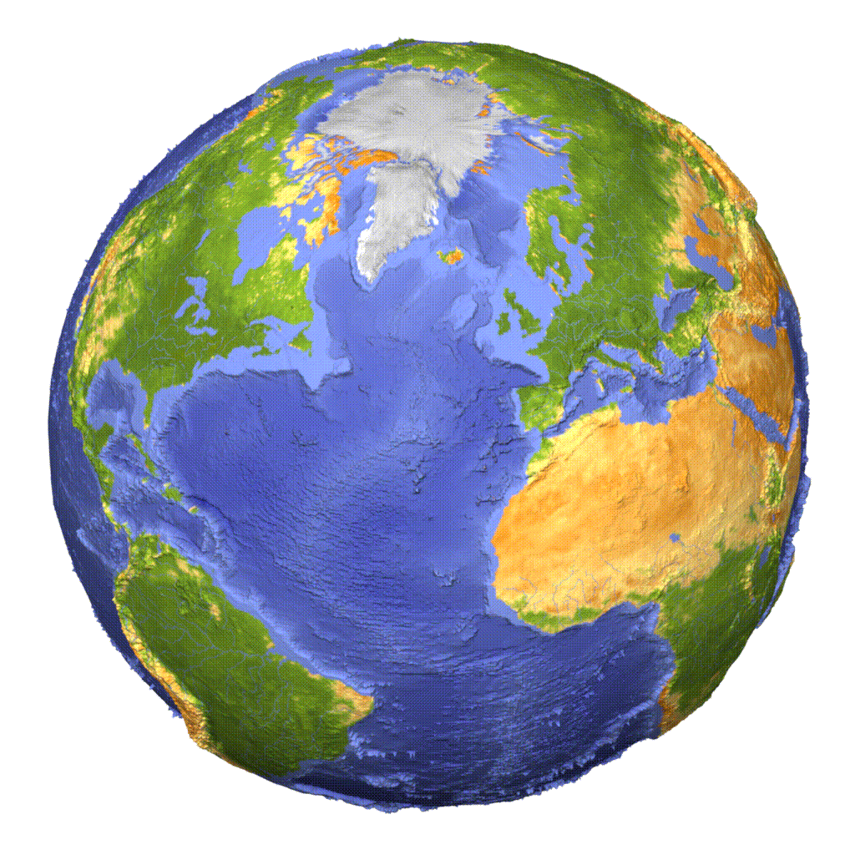
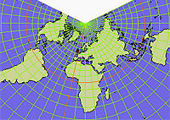
CARTOGRAFÍA
Cartografiar consiste en representar una porción de la superficie terrestre sobre una superficie reducida, generalmente plana. El producto de la cartografía son los mapas, las cartas y los planos.
Para la elaboración de los mapas se deben resolver de forma satisfactoria tres problemas:

Slide 4
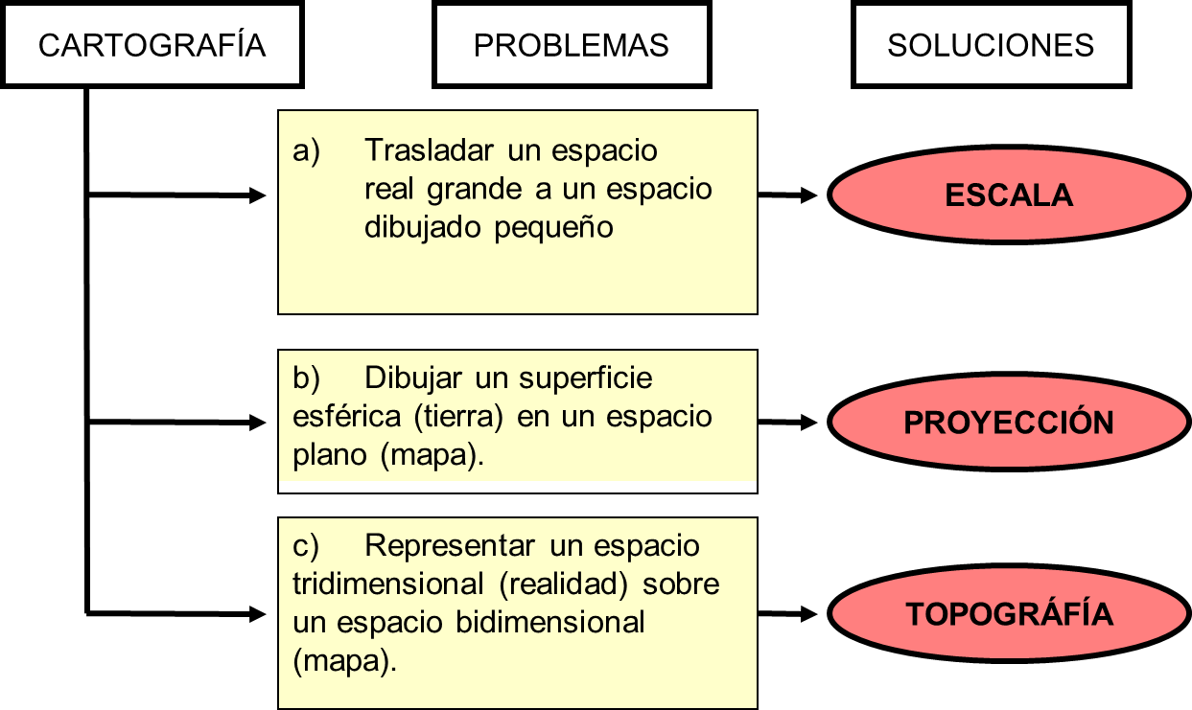
CARTOGRAFÍA

Slide 5
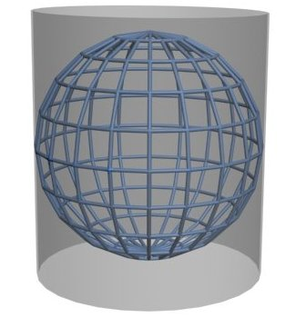
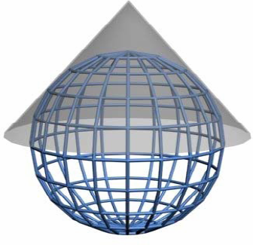
CARTOGRAFÍA
Tipos de proyecciones
Cilíndricas
Cónicas

Slide 6

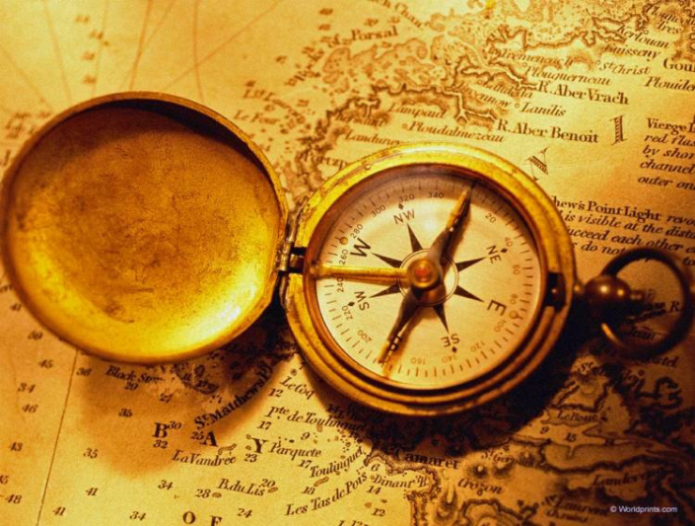
Dos cosas diferentes que se relacionan
Localización geográfica
Localización histórica

Slide 7
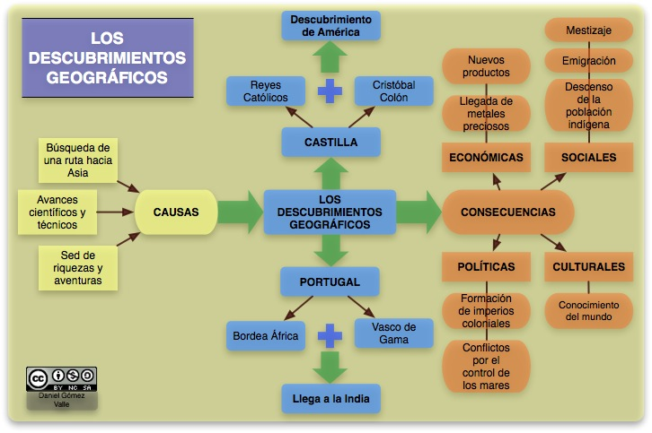

Slide 8
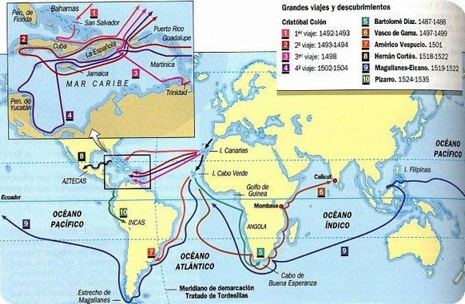
EJEMPLO DE UBICAR Y LOCALIZAR GEOGRÁFICAMENTE
Descubrimiento y conquista de América

Slide 9
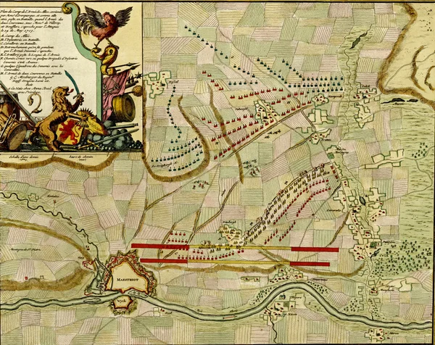
El hombre ha utilizado los mapas como evidencia y memoria de los hechos históricos.
El mapa que refleja el hecho histórico, es el material cartográfico temático (impreso o digital) que se registra según la época y el hecho acontecido.
En él se representa de forma generalizada, la distribución, el estado y los vínculos de los objetos, fenómenos y procesos históricos que se dan en un tiempo y espacio determinado de la superficie terrestre sobre un plano.

Slide 10
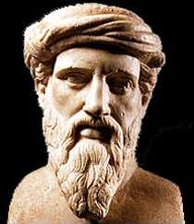
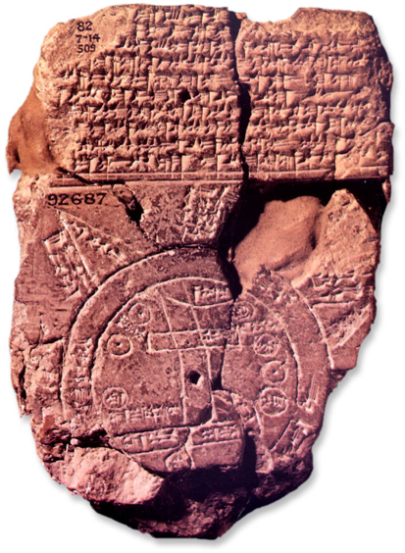
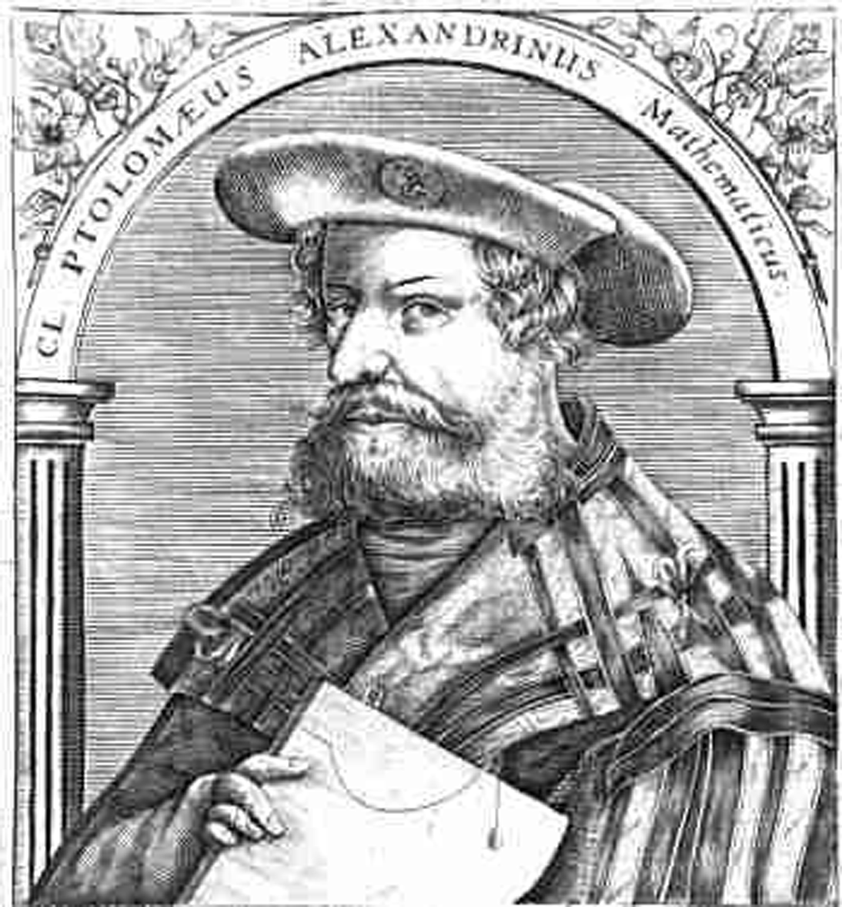
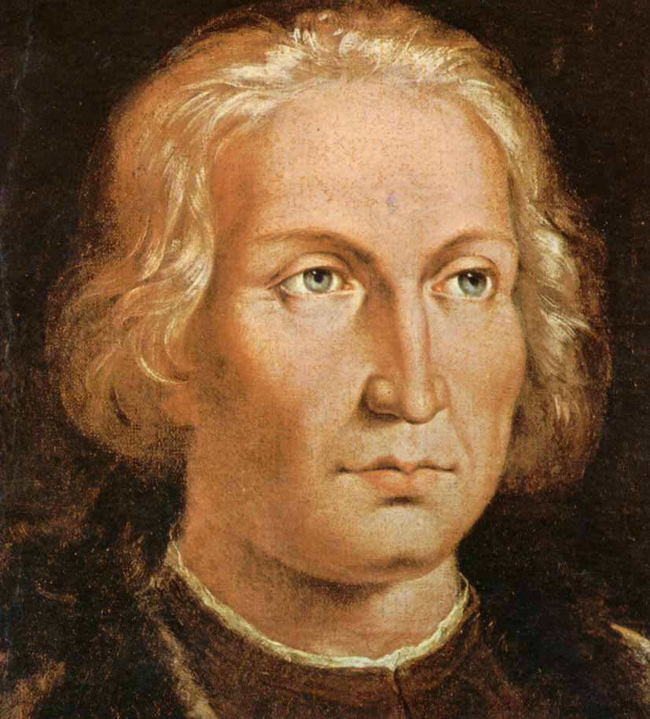
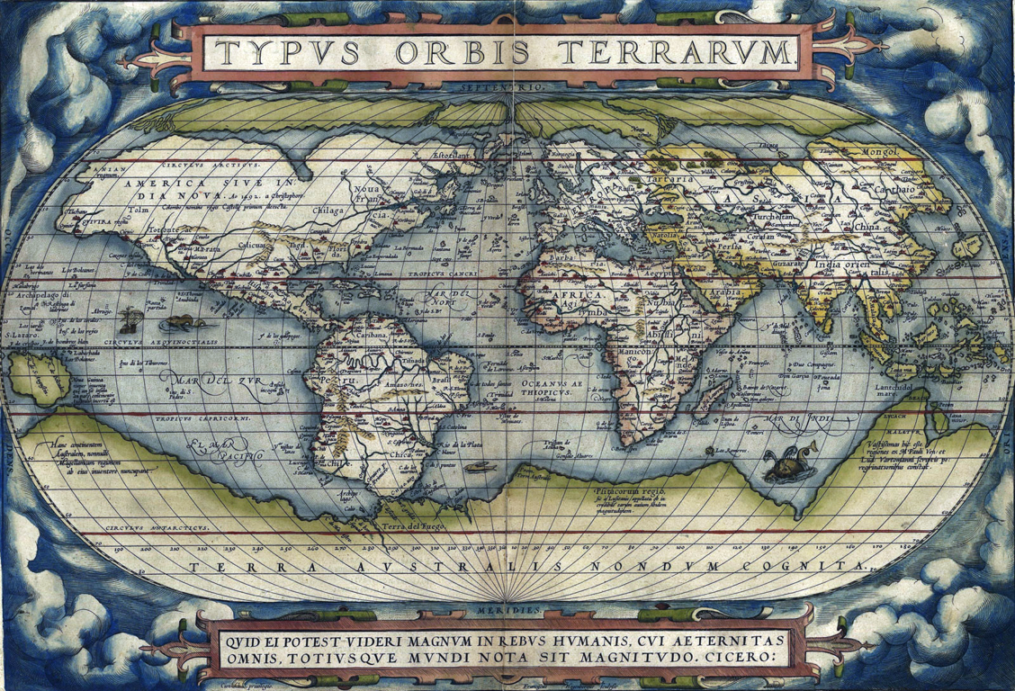
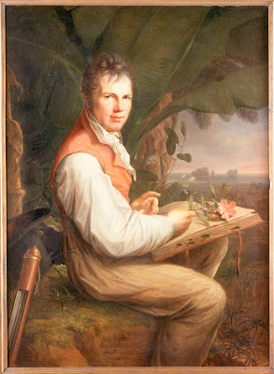
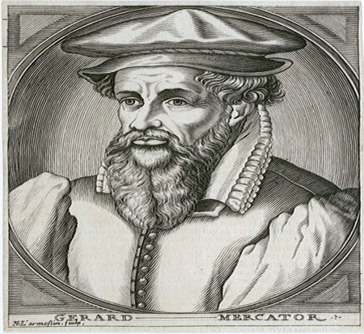
HISTORIA DE LOS MAPAS

Slide 11
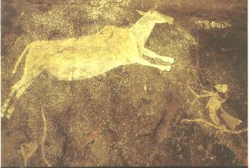
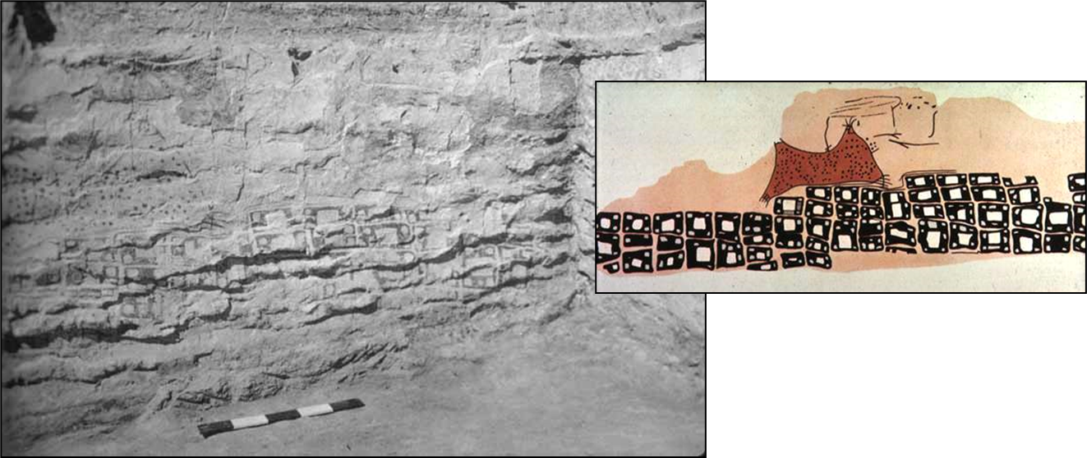
Kwazulu-Natal, AFRICA
LOS MAPAS MÁS ANTIGUOS, EL HOMBRE CAZADOR
ALTAMIRA, ESPAÑA

Slide 12
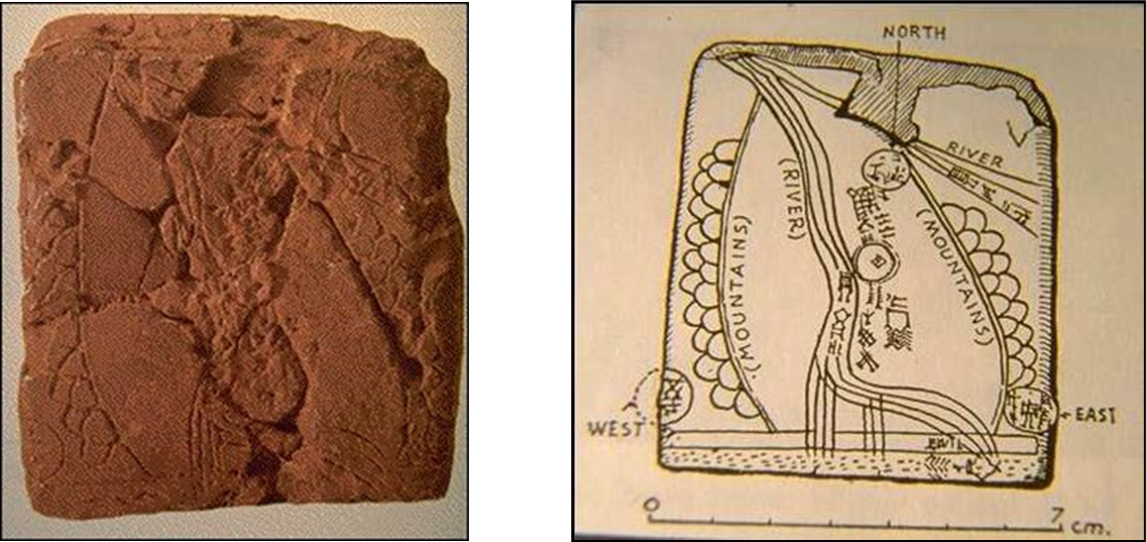
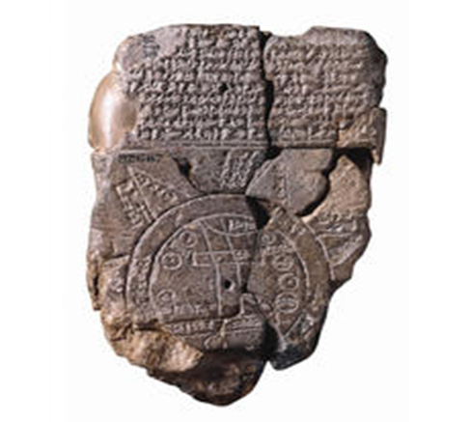
MESOPOTAMIA, 2300, A.C.

Slide 13
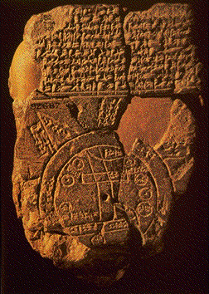
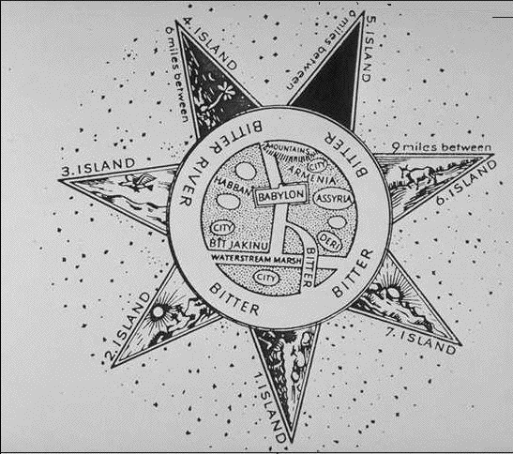
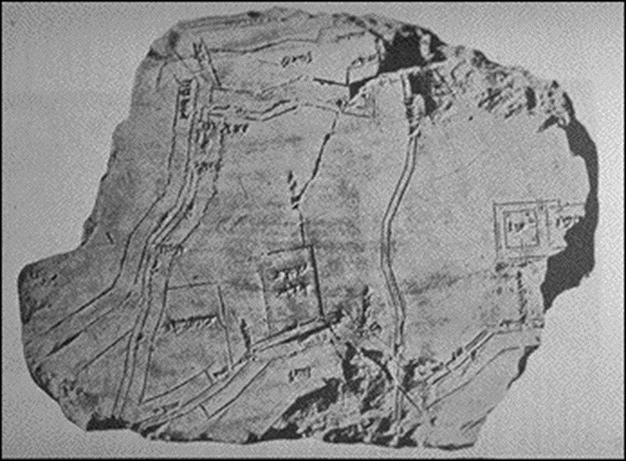
BABILONIA
600 AC, USA REFERENCIA EN 4 DIRECCIONES, RODEA EL MAPA DE OCÉANOS, PARECE ESTAR EN ESCALA

Slide 14
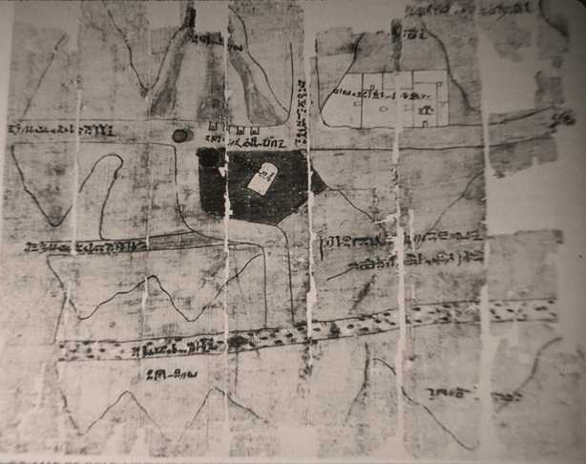
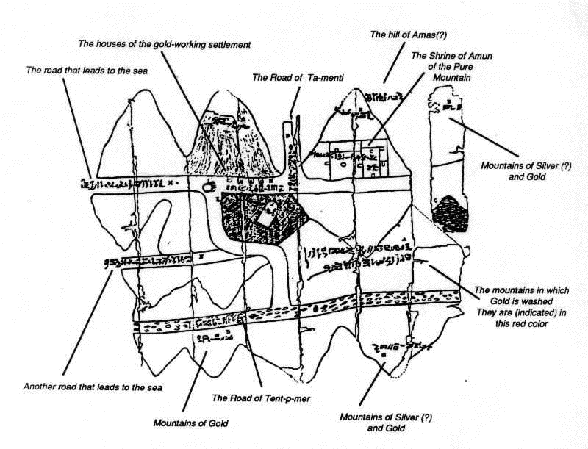
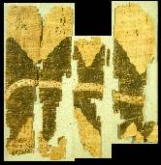
MAPAS DE EGIPTO, 1300 AC

Slide 15
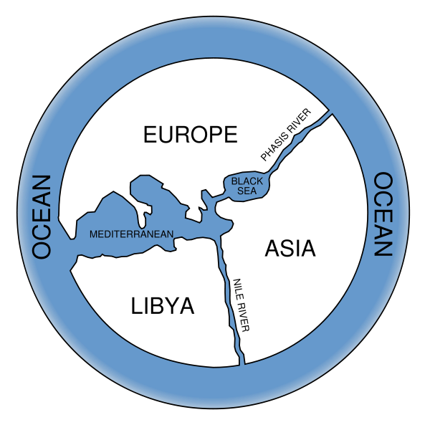
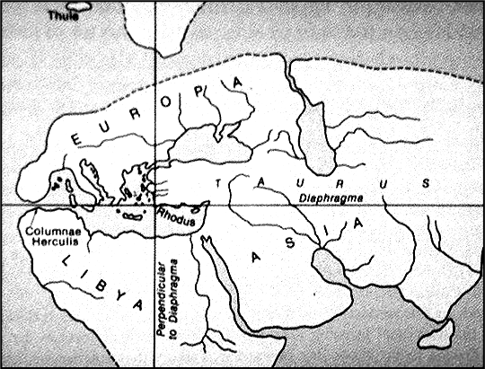
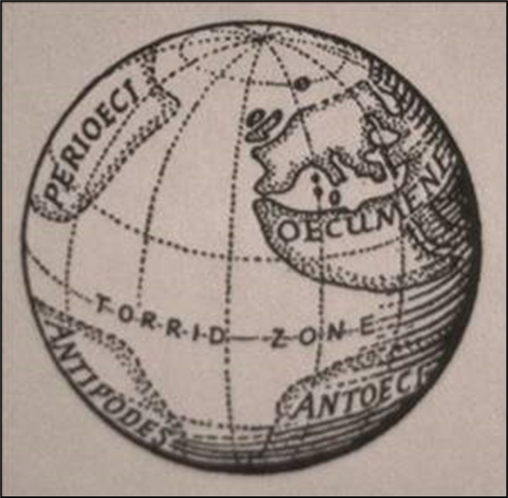
MAPAS DE GRECIA.
DICEARCO, 300 AC
PRIMER USO DE
MERIDIANO Y PARALELO
ANAXIMANDRO , 600 AC
PRIMER MAPA A ESCALA
CRATES, 150 AC

Slide 16
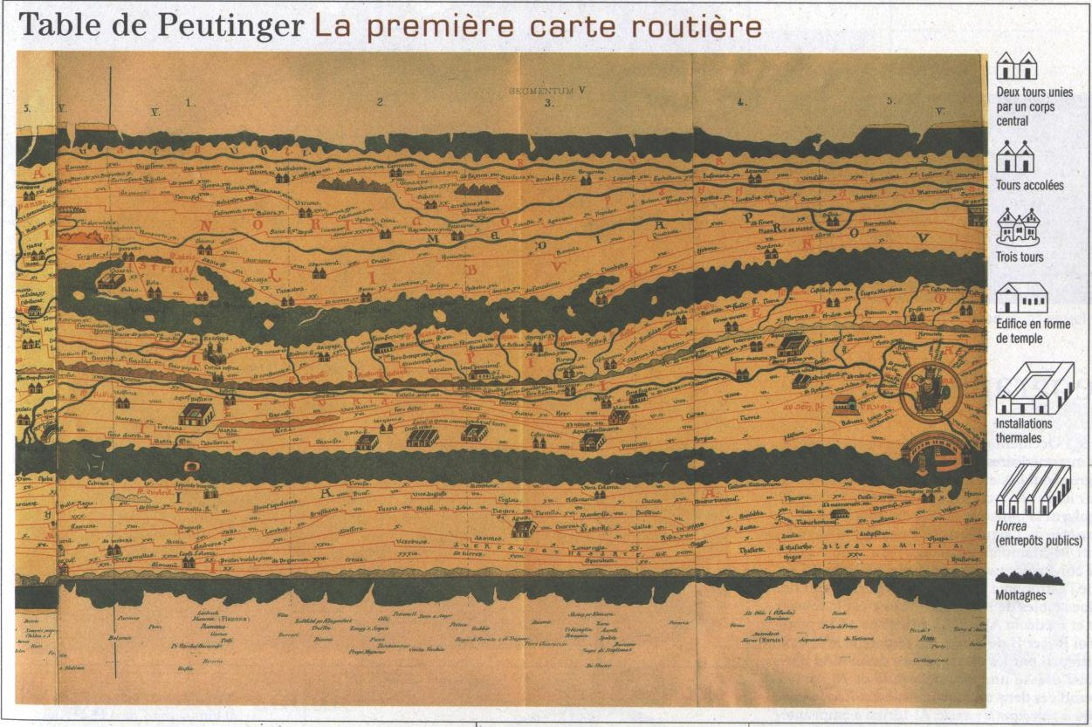
Mapas romanos, 335 dc camino peutinger
Símbolos pictográficos

Slide 17
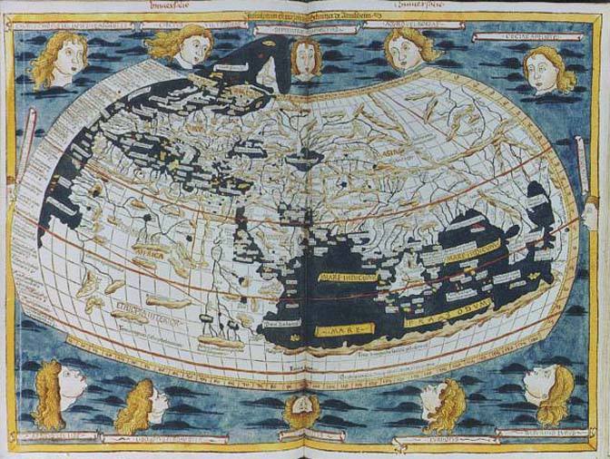
MAPA DE PTOLOMEO, 150 D.C.
Basada en una proyección
Derivada de tablas de lon/lat
Sin océano circundante
Los datos geográficos más completos

Slide 18
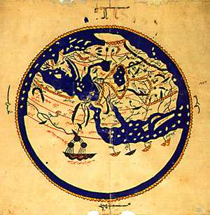
1456, Al-Idrisi, tiene como centro la meca

Slide 19
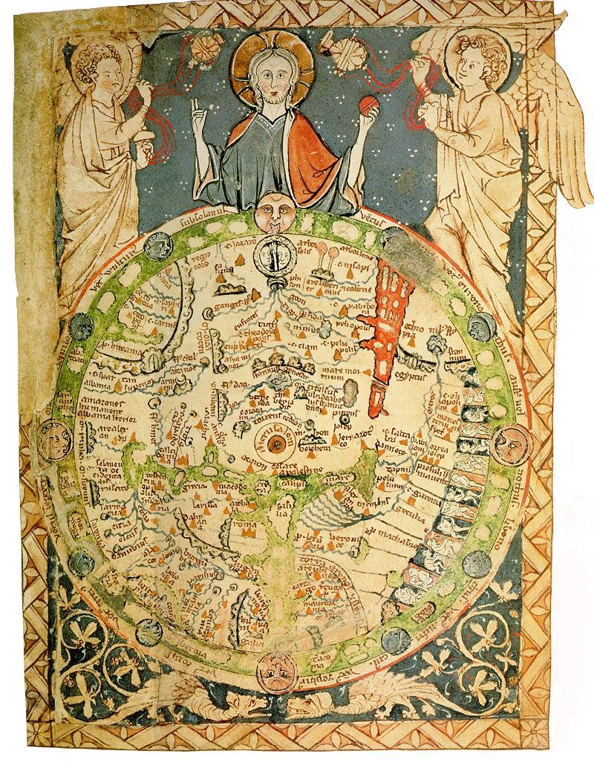
Mapa psalter. 1260
  Jerusalen al centro ;
  con referencias a eventos bíblicos

Slide 20
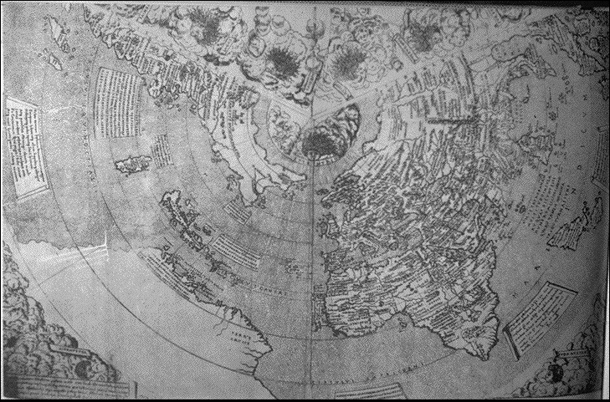
MAPA DE Giovanni ContarinI, 1506

Slide 21
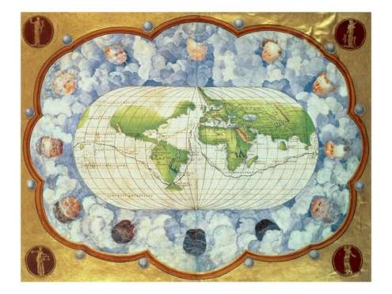
VIAJE DE MAGALLANES 1544, Battista Agnese

Slide 22
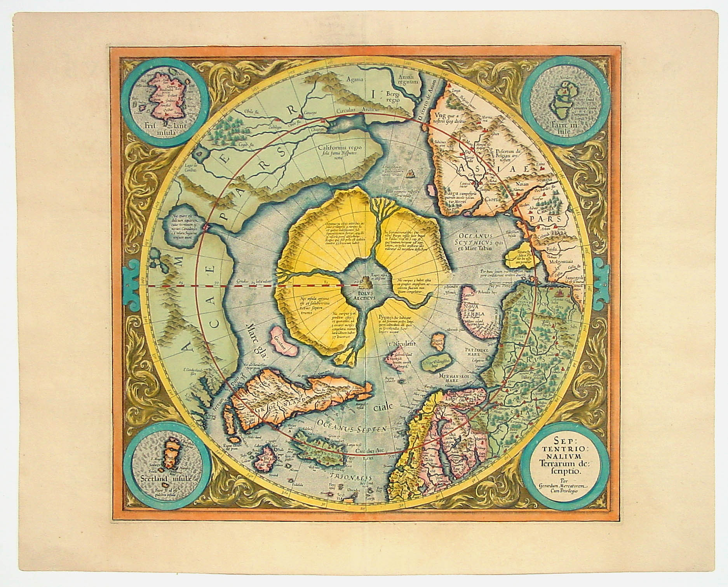
Mercator ArcticO, 1595

Slide 23

Tenochtitlan, Codex Mendoza, c. 1541

Slide 24
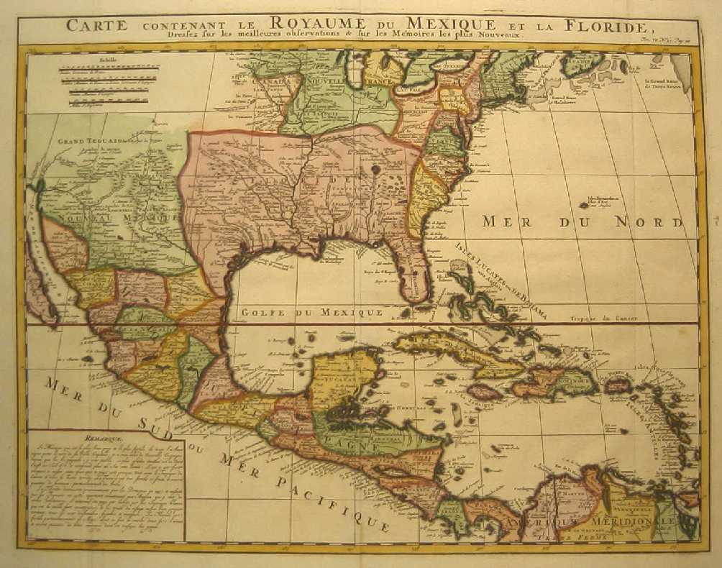
MAPA DE De lisle, 1718

Slide 25
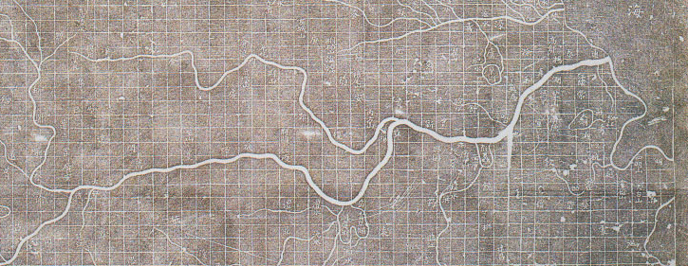
Mapas china, 1140 dc cada gratícula representa cerca de 50 km

Slide 26
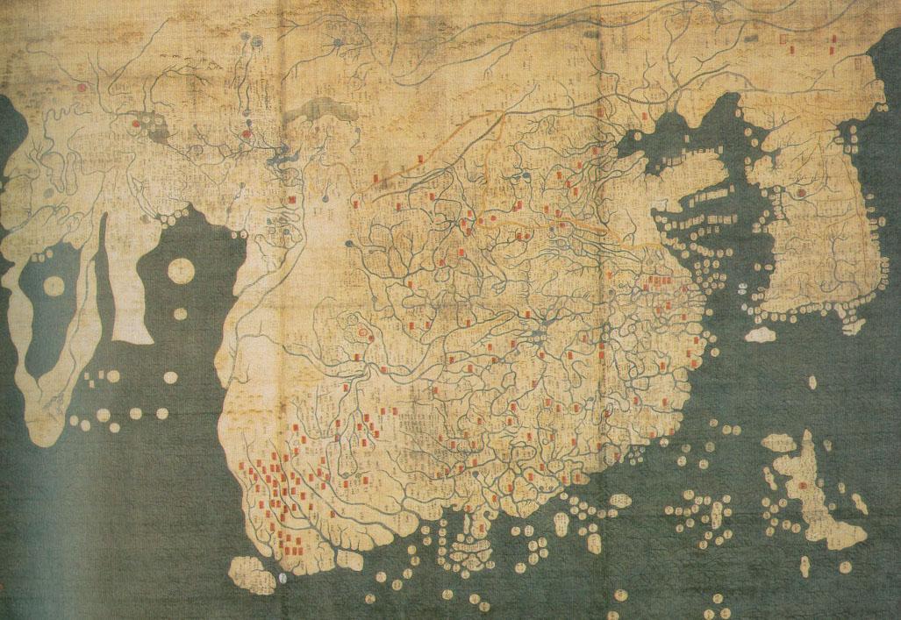
Mapas de china, 1470 dc.
Desde corea a europa

Slide 27
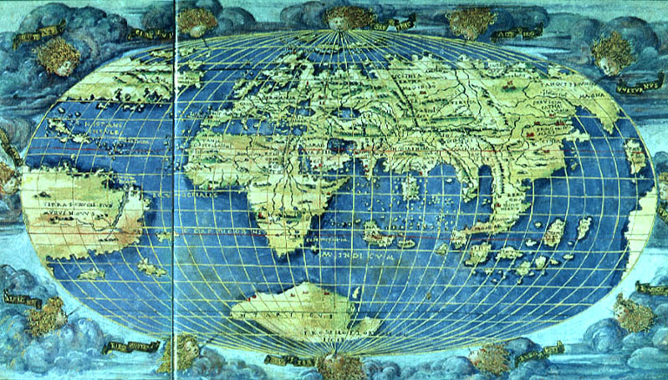
RENACIMIENTO, 1508, Roselli primer mapa global

Slide 28
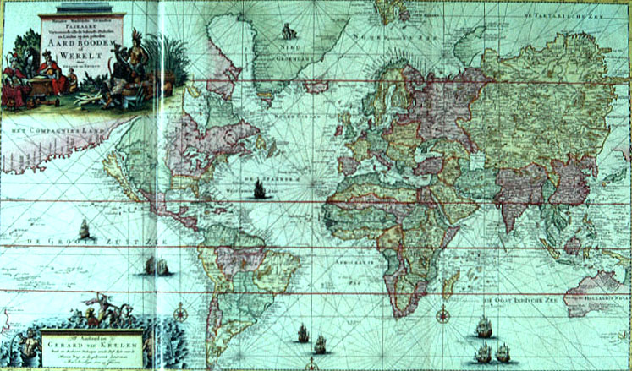
MAPas de las 17-19 Centurias
Mapa Van Kuelen (1720), basada en Proyección de Mercator.

Slide 29
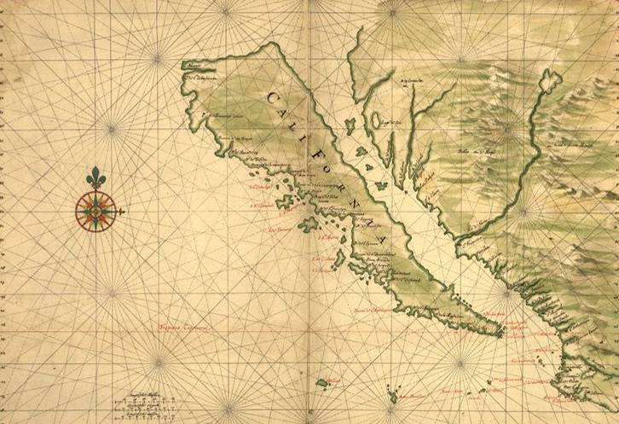
California y baja California como una isla (1650)
MAPas de las 17-19 Centurias

Slide 30
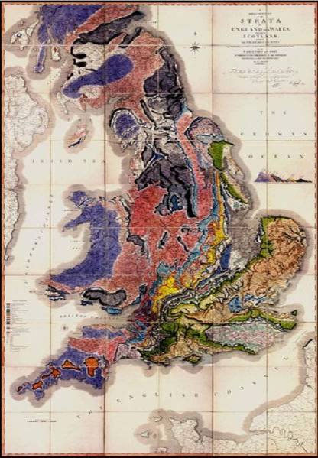
Primeros Mapas temáticos
Mapa Geológico del john smith 1815

Slide 31
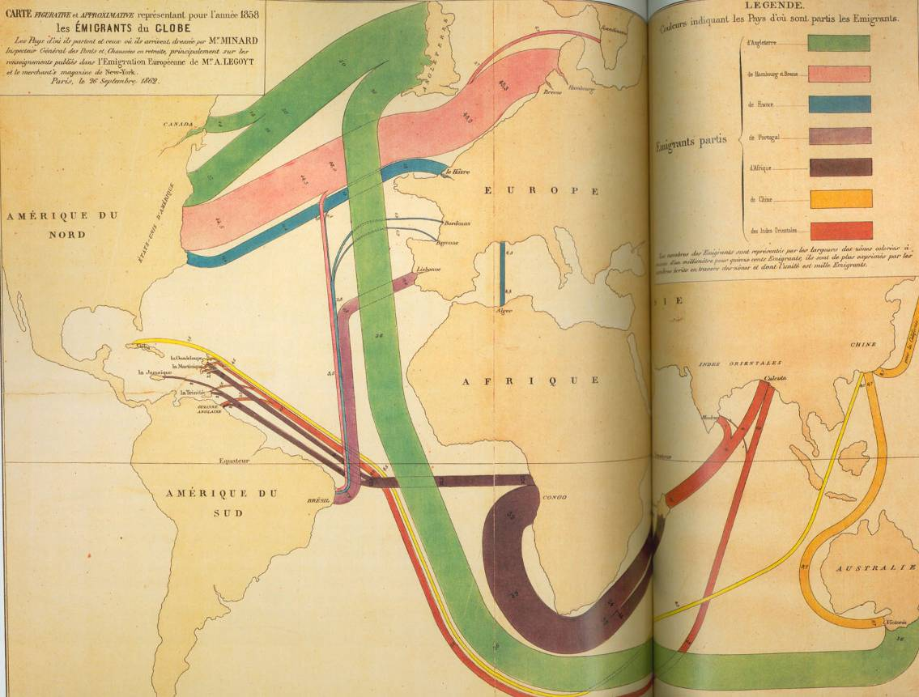
Primeros mapas temáticos mapa de migraciones de Minard (1862).
Incluye magnitude, localización, dirección, nacionalidad y grupo racial

Slide 32
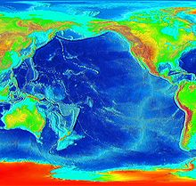
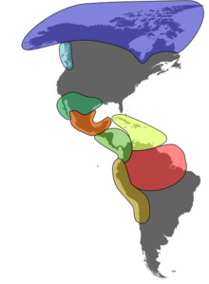
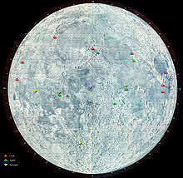
CARTOGRAFÍA y sig
La aparición de los Sistemas de Información Geográfica (SIG) en los años 1970 y su popularización en los 90 han revolucionado la forma de crear y manejar cartografía a través de estas herramientas informáticas que asocian elementos espaciales con bases de datos.
Los SIG permiten el análisis y la gestión del territorio a través de cartografía digital de una manera rápida y efectiva.

Slide 33
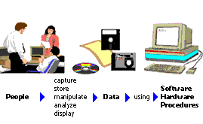
¿Qué es un Sistema de Información Geográfica?
Es un conjunto de procesos manuales o computarizados usados para almacenar y manipular datos geográficamente referenciados (Aronoff )
Un SIG se compone de gente, datos disponibles georeferenciados , equipo de cómputo, software y procedimientos

Slide 34
Componentes de un SIG
Personas: El más importante componente de un SIG, desarrollo de procedimientos y definición de tareas
Datos Georeferenciados: afectan los resultados de cualquier consulta o análisis
Hardware (Computadora): afectan la velocidad de procesos, facilidad de uso, y el tipo de resultados disponibles
Software: nos solo es el SIG, también lo componen bases de datos, estadísticos, imágenes y paquetes de aplicación específica.
Procedimientos: ordenes para obtener respuestas correctas, una serie de pasos que deben ser seguidos.

Slide 35
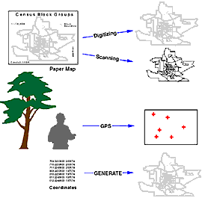
Funciones de un SIG
Captura de datos
Manipulación de datos y análisis
Creación de despliegues y copias en papel
(mapas y reportes)

Slide 36

Que puedes hacer con un sistema de información geográfica
Puedes resolver problemas del mundo real con un SIG. Usando varias fuentes, análisis y técnicas de salidas.
Puedes manipular tanto datos geográficos como tabulares.
Las fuentes de infoemación puden ser:
  Digitalizando un mapa o registrando una imagen
  Convirtiendo datos digitales desde otros formatos.
  Introduciendo datos recopilados desde el teclados o leyendolos desde un archivo.

Slide 37


Rasgos cartografiables y almacenamiento de datos
Entidades espaciales:
Puntos: adimensionales, representan ubicaciones específicas
Líneas: una dimensión (longitud), representan caminos, ríos, vías etc.
Áreas: bidimensionales (ancho y largo), representan lagos, caracteres cualitativos
Superficies: tridimensionales (ancho, largo y alto), representan formas del terreno

Slide 38

Rasgos cartografiables y almacenamiento de datos
Datos espaciales: Atributos medibles en la naturaleza (cuantitativos, como altitud, precipitación entre otros)
Datos no espaciales: Atributos cualitativos que califican un fenómeno (cobertura vegetal, tipo de suelo)

Slide 39

TIPOS DE REPRESENTACIÓN DIGITAL DE LOS DATOS GEORREFERENCIADOS

Slide 40

La geografía y cartografía modernas: la geomática

Slide 41
Que es la geomática:
La integración de la ciencia y la tecnología de diferentes áreas:
Geodesia y topografía, LIDAR
Ciencias espaciales: GPS, Satélites,
La Ciencia de Datos: (Bases de datos, Big Data)
La Geomatemática
La electrónica
La Computación (equipo, Internet, redes, Web Based Software)

Slide 42
Google Earth
Como herramienta para estudios geográficos e históricos

Slide 43
Que es Google Earth?
Google Earth es un ambiente basado en la Web que integra imágenes digitales con información digital
Combina:
  Imágenes de satélite, elevaciones del terreno
  Datos puntuales de sitios
  Rutas, fronteras, caminos
  Fotos georreferenciadas
  Información textual
  Zonas por cualidad específica
Todo ello en un motor de búsqueda: Google Search

Slide 44
Que nos permite hacer en geografía e historia?
Visualizar las características del espacio geográfico: ubicación, relieve, tamaño de los elementos, cobertura de suelo, etc.
Analizar relaciones de los elementos geográficos: proximidad, adyacencia, distancia, diferencia de altura …
Sobreponer información socioeconómica y demográfica y analizar su distribución especial.
Analizar las características físicas del terreno: geología, geomorfología, vegetación, aspectos ambientales, clima, ..

Slide 45
Que nos permite hacer en geografía e historia?
Ubicar el sitio de los eventos históricos
Analizar las condicionantes geográficas de los eventos históricos
Analizar los movimientos migratorios históricos
Analizar las sucesivas configuraciones de als fronteras asociadas a eventos históricos
Analizar las características del terreno donde ocurrieron eventos historicos y su influencia

Slide 46

GRACIAS POR SU ATENCIÓN

